Slide 1
с
ЗАПОРІЗЬКИЙ ДЕРЖАВНИЙ МЕДИЧНИЙ УНІВЕРСИТЕТ
Лекції з курсу соціальної медицини та організації охорони здоров'я
Тема:
Фактори ризику. Методика розрахунку показників ризику та їх оцінка
Доцент Таранов Володимир Володимирович

Slide 2
План лекції
Здоров'я, показники здоров'я населення.
Фактори, що впливають на здоров'я.
Фактори ризику захворювань.
Основні фактори ризику стоматологічних захворювань.
Епідеміологічні методи вивчення впливу факторів ризику на здоров'я.
Кількісний ефект впливу факторів ризику на здоров'я. Методика розрахунку показників ризику.
Профілактика стоматологічних захворювань в контексті загальної профілактики та формування здорового способу життя.

Slide 3
Здоров'я
Стан повного фізичного, духовного і соціального благополуччя, а не тільки відсутність хвороб, травм і патологічних станів.
Статут ВООЗ

Slide 4
Здоров‘я
Індивідуальне здоров'я - здоров'я окремої людини. Його оцінюють по персональному самопочуттю, наявності або відсутності захворювань, фізичному стану і т. і.
Групове здоров'я - здоров'я окремих спільнот людей: вікових, професійних і т.і.
Здоров'я населення - здоров'я людей, що живуть на певній території.
Громадське здоров'я - такий стан суспільства, який забезпечує умови для активного продуктивного способу життя, не стиснутого фізичними і психічними захворюваннями, тобто це те, без чого суспільство не може створювати матеріальні і духовні цінності, це і є багатство суспільства
(Ю. П. Лісіцин).

Slide 5
Основні показники здоров'я населення
Медико-демографічні
Захворюваність
Інвалідність
Фізичний розвиток

Slide 6
Фактори, що зумовлюють здоров'я (за ступенем впливу)
Генетичні - 15-20% (19-20%)
Стан навколишнього середовища - 20 - 25% (20-21%)
Медичне забезпечення - 10-15% (8-9%,)
Соціальні (умови і спосіб життя людей) - 50 - 55% (51 - 52%).
A.I. Robbins, 1980

Slide 7
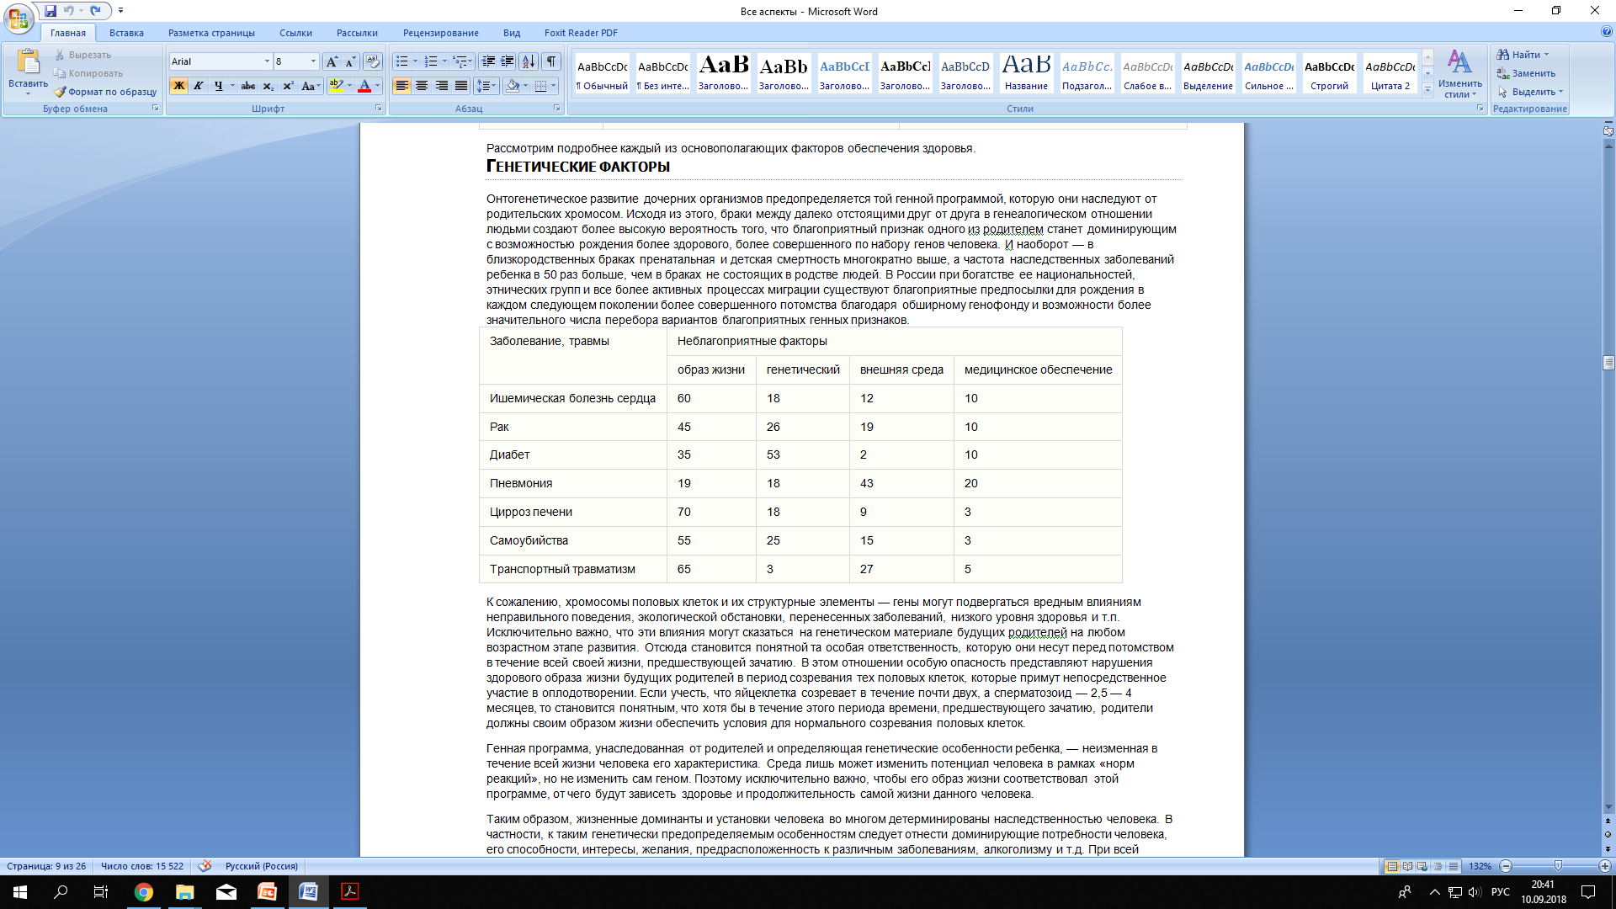
Фактори, що впливають на здоров'я людини

Slide 8
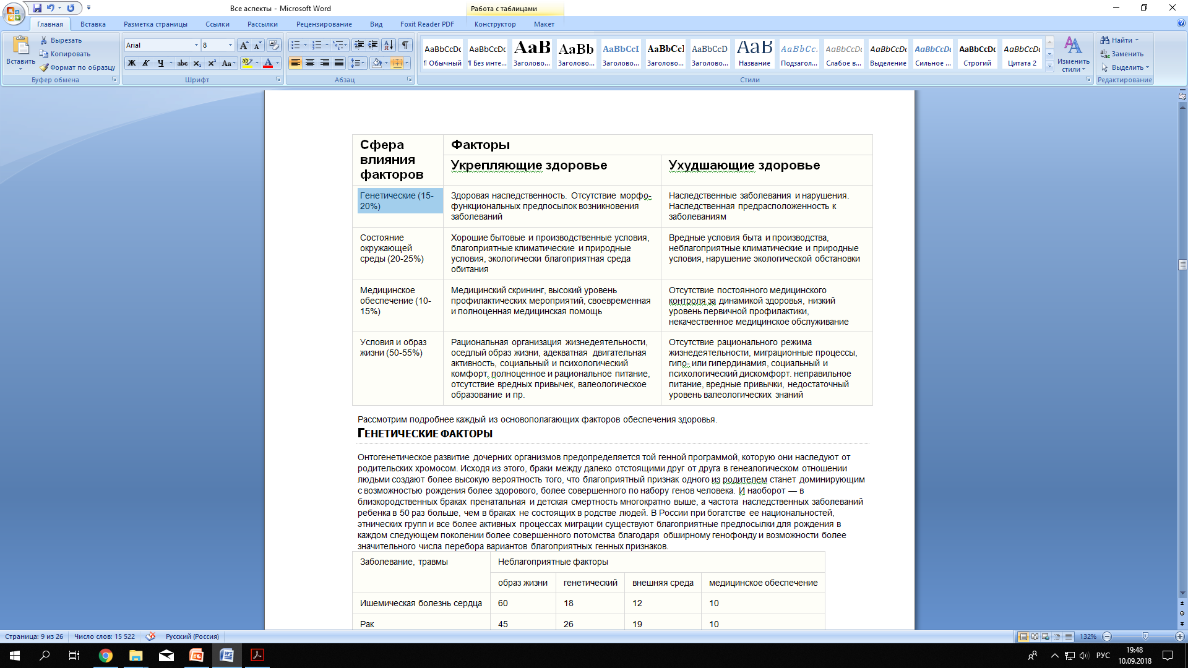
Фактори, що впливають на здоров'я людини

Slide 9
Фактори ризику захворювань
Фактори ризику – це фактори, що визначають здоров'я та впливають на нього негативно. Вони сприяють виникненню і розвитку хвороб.
Фактор ризику - це ознака, котра якимось чином пов'язана в майбутньому з виникненням захворювання. При цьому ознака вважається фактором ризику до тих пір, поки природа ії зв'язку залишається до кінця нерозкритою як ймовірна.

Slide 10
Фактори ризику (risk-factor)
- це потенційно небезпечне для здоров'я явище поведінкового, біологічного, генетичного, екологічного, соціального характеру, навколишнього та виробничого середовища, підвищення ймовірності розвитку захворювань, їх прогресування та несприятливого результату.
- це фактори, що сприяють погіршенню стану здоров'я, виникненню захворювань або настання смерті.

Slide 11
Фактори ризику
- це особливість організму чи зовнішній вплив, які самі по собі не є причинами захворювання, але окремо або в комбінації один з одним збільшують ймовірність ризику виникнення окремих хвороб чи іншого несприятливого результату.
Фактор ризику може виявитися непрямим «маркером» захворювання завдяки своєму зв'язку з одним або декількома причинними факторами, тобто він може перебувати під впливом причинного фактора.

Slide 12
Інтерес до факторів ризику обумовлений тим, що:
- Безпосередні причини багатьох хронічних неінфекційних захворювань до цих пір не встановлені (наприклад, злоякісних новоутворень, ІХС, ендокринних захворювань і т.д.)
- Багато хвороб є поліетіологічним, в зв'язку з чим важко встановити значення кожної з можливих безпосередніх причин.
- Існує можливість використання знань про фактори ризику на практиці.

Slide 13
Практичне використання знань про фактори ризику
а) для прогнозування виникнення захворювань;
б) в діагностичному процесі. Інформація про наявність фактора ризику поряд з клінічними ознаками дає можливість лікарю точно встановити діагноз. І навпаки, інформація про відсутність фактора ризику може бути використана для виключення діагнозу, якщо саме цей фактор сприяє виникненню і розвитку захворювання.
в) з метою профілактики. Усунення або зниження частоти виникнення фактора ризику призводить до зниження ризику виникнення захворювання в популяції.

Slide 14
Фактори ризику захворювань
Число факторів ризику велике і постійно зростає: тільки з навколишнього середовища на людину впливає більше 6 млн. різних шкідливих факторів.
І їх число зростає на 5-6 тисяч щорічно.

Slide 15
Фактори ризику захворювань
При одночасному впливі декількох факторів ризику результуючий ризик може бути більше або менше, ніж очікується при простому підсумовуванні впливу окремих факторів або причин. Якщо загальний результат більше, ніж сума впливів окремих причин, це явище називається синергізмом, якщо менше - антагонізмом.

Slide 16
Фактори ризику захворювань, класифікації
Фактори ризику поділяються на ендогенні (фактори внутрішнього середовища організму) і екзогенні (фактори зовнішнього середовища). Як ендогенні, так і екзогенні фактори можуть бути керованими і некерованими.
До керованих факторів належать фактори, дію яких може бути або усунуто, або зменшено (а при наявності доцільності ще і збільшено).
До некерованих факторів відповідно належать чинники, що виключають подібні заходи.

Slide 17
Фактори ризику захворювань, класифікації
Виходячи з багатофакторної природи причин багатьох хвороб всі фактори ризику, як і причини захворювань, можна розділити на:
- Достатні
- Додаткові
- Необхідні

Slide 18
Фактори ризику захворювань, класифікації. Достатні чинники.
Достатніми факторами ризику є такі фактори, які неминуче призводять до певних наслідків. Поодинокі фактори ризику, як правило, не бувають достатніми. Наприклад, вживання жирної їжі не обов'язково призводить до розвитку атеросклерозу, так як на розвиток цього захворювання впливає багато факторів ендогенного та екзогенного характеру.

Slide 19
Фактори ризику захворювань, класифікації. Додаткові і необхідні фактори.
Фактори ризику, які не є достатніми самі по собі, будуть вважатися додатковими. Наприклад, гіперліпідемія, артеріальна гіпертензія, паління і підвищена схильність до тромбоутворення, вважаються факторами, які впливають на виникнення інфаркту міокарда.
Необхідним фактором ризику є той фактор, присутність якого для виникнення захворювання необхідна.

Slide 20
Універсальні (великі, головні) фактори ризику захворювань
соціальний стрес внаслідок порушення звичного способу життя;
наростаюче безробіття, інфляція, міграція;
зміна характеру харчування, нераціональне харчування;
погіршення екологічної ситуації; забруднення навколишнього середовища;
погіршення санітарно-епідемічної обстановки;
зміна ритму життя, перевтома, посилення нервово-емоційного напруження внаслідок підвищення темпу життя і виробництва;
недостатня фізична активність, «сидячий спосіб життя», гіподинамія;
зловживання алкоголем, курінням;
надмірна технізація і інформатизація;
економічна криза державної системи охорони здоров'я;
зниження профілактичної роботи, брак ліків.

Slide 21
Первинні і вторинні фактори ризику захворювань
До первинних факторів належать фактори, які від початку негативно впливають на здоров'я.
До вторинних факторів ризику відносяться захворювання і патологічні стани, що мають свої первинні фактори ризику. Вони обтяжують перебіг інших хвороб, таких як: цукровий діабет, атеросклероз, артеріальна гіпертензія і т. і.

Slide 22
основні первинні чинники ризику
нездоровий спосіб життя (куріння, вживання алкоголю, незбалансоване харчування, стресові ситуації, постійне психоемоційне напруження, гіподинамія, погані матеріально-побутові умови, вживання наркотиків, несприятливий моральний клімат в родині, низький культурний та освітній рівень, низька медична активність і т. і. );
несприятлива спадковість (спадкова схильність до різних захворювань, генетичний ризик - схильність до спадкових хвороб);
несприятливий стан навколишнього середовища (забруднення повітря канцерогенами та іншими шкідливими речовинами, забруднення води, забруднення ґрунту, різка зміна атмосферних параметрів, підвищення радіаційних, магнітних та інших випромінювань);
незадовільна робота органів охорони здоров'я (низька якість медичної допомоги, несвоєчасність надання медичної допомоги, важкодоступність медичної допомоги).

Slide 23
ЗАГАЛЬНІ ФАКТОРИ РИЗИКУ СТОМАТОЛОГІЧНИХ ЗАХВОРЮВАНЬ
неповноцінна дієта і питна вода;
соматичні захворювання, зрушення у функціональному стані органів і систем в період формування і дозрівання тканин зуба;
екстремальні впливи на організм;
спадковість, яка обумовлює повноцінність структури і хімічний склад тканин зуба.

Slide 24
МІСЦЕВІ ФАКТОРИ РИЗИКУ СТОМАТОЛОГІЧНИХ ЗАХВОРЮВАНЬ
мікробний зубний наліт;
порушення складу і властивостей ротової рідини, що є індикатором стану організму в цілому;
вуглеводні харчові залишки в порожнині рота;
зниження карієсрезистентності емалі зуба, обумовленої неповноцінною структурою і хімічним складом твердих тканин зуба;
стан пульпи зуба;
стан зубощелепної системи в період закладки, розвитку і прорізування зубів.

Slide 25
Епідеміологічні методи
Вивчення впливу факторів на здоров'я (факторів ризику), в даний час здійснюється, головним чином, за допомогою епідеміологічних методів.
Епідеміологічні методи - це сукупність методичних прийомів, які призначені для вивчення причин виникнення і поширення будь-яких патологічних станів і станів здоров'я в популяції людей.

Slide 26
Епідеміологічні методи
Для з'ясування, чи є фактор ризику причиною або визначником ризику ( «маркером» захворювання), необхідно виконати декілька різних типів досліджень. Сила доказу визначається типом дослідження. Найкращим способом з'ясувати, чи дійсно потенційний фактор збільшує ймовірність розвитку захворювання, був би експеримент. Однак вивчити вплив більшості факторів ризику на людину за допомогою експериментальних досліджень неможливо, так як: а) експеримент б тривав десятиліття; б) неетично піддавати групу людей впливу можливого фактора ризику; в) більшість людей не захочуть, наприклад, щоб їх дієту і поведінку протягом тривалого часу визначали сторонні люди. Тому зазвичай доводиться використовувати більш щадні методи дослідження - емпіричні (описові та аналітичні).

Slide 27
Епідеміологічні методи
В ході цих досліджень вивчаються поширеність факторів ризику, час виникнення і частота захворювань, або їх наслідків у учасників дослідження. Потім за допомогою методів математичної статистики і логічного аналізу встановлюються причинно-наслідкові зв'язки.
За результатами описових досліджень формується гіпотеза про причини захворювань, яка згодом перевіряється в аналітичних і, по можливості, в експериментальних дослідженнях.
В епідеміологічних дослідженнях інформацію про фактори ризику збирають за допомогою опитування, анкетування (інтерв'ювання), з урахуванням даних моніторингів (екологічного, соціально-гігієнічного) і т.і.

Slide 28
Аналітичні епідеміологічні дослідження
Аналітичні епідеміологічні дослідження проводяться із застосуванням комплексу оригінальних методичних підходів (когортні дослідження, дослідження «випадок-контроль»), заснованих на використанні спеціальних показників і включаючих особливі схеми збору і обробки інформації.

Slide 29
Кількісні підходи
В епідеміологічних дослідженнях для характеристики здоров'я популяції і визначення факторів ризику на захворюваність і смертність використовують кількісні підходи.

Slide 30
Кількісний ефект
У сучасній епідеміології кількісний ефект впливу факторів ризику прийнято виражати за допомогою:
1. Показників індивідуального ризику:
- Абсолютний ризик
- Відносний ризик
2. Показників популяційного ризику:
- Додатковий популяційний ризик
- Додаткову частку популяційного ризику
- Відношенням шансів

Slide 31
Абсолютний ризик
Абсолютний ризик (додатковий ризик) - різниця показників захворюваності або результатів захворювань у осіб, які піддавалися і не піддавалися дії досліджуваного фактора.
Абсолютний ризик вказує на додаткове число випадків захворювань або їх наслідків, що обумовлено дією факторів ризику.
Абсолютний ризик дає можливість виявити, до якого абсолютного підвищення захворюваності призведе дія фактора, підкреслює важливість проблеми з точки зору громадського здоров'я.

Slide 32
Відносний ризик
Відносний ризик - це відношення показників захворюваності (або наслідків) у осіб, які піддавалися дії досліджуваного фактора, до величини показника захворюваності (або наслідків) осіб, які не піддавалися цьому впливу.
Величина відносного ризику дозволяє відповісти на питання «У скільки разів вище захворюваність серед осіб, що піддавалися впливу факторів ризику, ніж серед осіб, що не піддавалися цьому впливу?».

Slide 33
Приклад розрахунку абсолютного і відносного ризику
Встановлено, що захворюваність на виразкову хворобу у курців становить 25,44 ‰, непалящих - 10,07 ‰. Абсолютний (додатковий) ризик захворюваності на виразкову хворобу серед курців становить
25,44 - 10,07 = 15,37 на 1000 курців.
Висновок: абсолютний ризик виникнення виразкової хвороби у курців становить 15,37 на 1000. Відносний ризик захворюваності на виразкову хворобу серед курців, складає
25,44 / 10,07 = 2,5.
Висновок: відносний ризик виникнення виразкової хвороби у чоловіків, що палять в 2.5 рази вище, ніж у чоловіків, які не палять.

Slide 34
Облік поширення фактора ризику в популяції
Для повної оцінки небезпечного впливу факторів ризику на громадське здоров'я необхідно брати до уваги поширення самого фактора ризику в популяції, так як менш небезпечний фактор ризику (з низьким відносним ризиком), але з високим розповсюдженням в даній популяції може спровокувати більш значну захворюваність, ніж небезпечний фактор ризику, але який рідко зустрічається.

Slide 35
Показники популяційного ризику
Відповідь на питання: "Який внесок фактора ризику в загальну захворюваність групи людей, а не окремих індивідів?» допомагає визначити, які фактори ризику дійсно є суттєвими, а які не мають особливого значення для здоров'я населення окремої території, дозволяє керівникам системи охорони здоров'я на наукових принципах приймати раціональні та ефективні управлінські рішення.
Для цього доцільно розрахувати такі показники ризику як:
- додатковий популяційний ризик
- додаткова частка полуляціонного ризику
- відношення шансів.

Slide 36
Додатковий популяційний ризик
розраховується як добуток абсолютного (додаткового) ризику на поширеність фактора ризику в популяції. Цей показник дає уявлення про додаткову захворюваності в популяції, яка пов'язана з фактором ризику.

Slide 37
Додаткова частка популяційного ризику
- частина захворюваності в популяції, обумовлена даним фактором ризику. Вона розраховується шляхом ділення показника додаткового популяційного ризику на величину загальної захворюваності або смертності в популяції.

Slide 38
Приклад розрахунку показників популяційного ризику
Скористаємося даними попереднього прикладу, доповнивши їх даними про поширеність куріння і загальний рівень захворюваності на виразкову хворобу серед населення:
- абсолютний ризик = 15,37 на 1000 курців.
- поширеність куріння - 57%
- загальний рівень захворюваності на виразкову хворобу серед населення: 18,23 ‰
- додатковий популяційний ризик = 15,37 × 0,57 = 8,76 на 1000 жителів
- додаткова частка популяційного ризику = 8,76 × 100 / 18,23 = 48,06%

Slide 39
Спеціальний показник «відношення шансів»
Для оцінки відносного ризику в дослідженнях типу «випадок-контроль» використовується спеціальний показник, який називається відношенням шансів.
Шанс - відношення ймовірності того, що подія відбудеться з ймовірністю того, що подія не відбудеться. Шанси і ймовірність містять одну і ту ж інформацію, але по-різному її висловлюють. Якщо ймовірність того, що подія відбудеться, позначити р, то шанси цієї події будуть р / (1-р). Наприклад, якщо ймовірність одужання становить 0,3, то шанси одужати 0,3 / (1-0,3) = 0,43.

Slide 40
Групи ризику
- це групи населення в більшій мірі, ніж інші, схильні до різних захворювань.

Slide 41
Групи ризику формуються за такими ознаками (1):
демографічним (діти, люди похилого віку, поодинокі, вдови, вдівці, мігранти, біженці, переміщені особи);
виробничим (професійним) - важкі та шкідливі умови праці;
функціональним і патологічним станом (вагітні, недоношені діти, новонароджені з низькою масою тіла, особи з генетичним ризиком, з вродженими аномаліями, дефектами, інваліди дитинства);

Slide 42
Групи ризику формуються за такими ознаками (2):
матеріального рівня життя (бідні, незабезпечені, безробітні, працюючі неповний робочий день, «бомжі»);
особливостям поведінки - особи з девіантною (що відхиляється) поведінкою, наявністю психопатичних, соціально-психологічних та інших колізій (алкоголіки, наркомани, токсикомани, повії, з сексуальними відхиленнями, з деформаціями психічного здоров'я і поведінки: невропатії, психопатії та ін., релігійні та інші сектанти з психічними і фізичними відхиленнями).

Slide 43


Більшість факторів ризику залежить від самих людей, їх способу життя та умов життя.

Slide 44
Спосіб життя
У США зниження показників дитячої смертності на 80% і смертності всього населення на 94%, збільшення очікуваної середньої тривалості життя на 85% пов'язують не з успіхами медицини, а з поліпшенням умов життя, праці та раціоналізацією способу життя населення.

Slide 45
Спосіб життя
Спосіб життя - певний тип життєдіяльності людей, що включає в себе різні види діяльності, це поведінка людей в повсякденному житті.
Виділяють основні форми діяльності: трудова (виробнича), пізнавальна, діяльність в побуті, медична активність. Кожен вид діяльності має свої показники.

Slide 46
Показниками виробничо-трудової діяльності:
ступінь задоволеності виконуваною роботою,
рівень професійної майстерності,
займана посада,
відносини в колективі,
ініціативність
і т.і.

Slide 47
Показники діяльності в побуті:
житлово-побутові умови,
наявність побутової техніки,
час, що витрачається на домашні обов'язки,
відносини між подружжям,
число дітей
і т.і.

Slide 48
Показники медичної активності:
санітарна грамотність,
гігієнічні звички,
ставлення до медоглядів,
виконання медичних рекомендацій,
раціональність харчування,
фізична активність,
відсутність шкідливих звичок,
своєчасність звернень за медичною допомогою.

Slide 49
Поняття, тісно пов'язаних з поняттям способу життя
Умови життя - умови, що визначають спосіб життя. (Праця, побут, родинні стосунки, освіта, харчування і т. і.).
Рівень життя (рівень добробуту) визначається розміром валового продукту, національним доходом, реальними доходами населення, забезпеченістю житлом, медичною допомогою, показниками здоров'я населення, якістю житлових умов, харчування, освіти, медичної допомоги.
Якість життя - це ступінь задоволеності людини різними аспектами свого життя в залежності від його власної шкали цінностей і особистих пріоритетів.
Уклад життя - порядок, регламент праці, побуту, суспільного життя, в рамках яких проходить життєдіяльність людей.
Стиль життя - індивідуальні особливості поведінки в повсякденному житті.

Slide 50
Збереження і зміцнення здоров'я
Головним напрямком у збереженні і зміцненні здоров'я населення є проведення заходів, спрямованих на формування здорового способу життя і на оздоровлення навколишнього середовища.

Slide 51
Здоровий спосіб життя (ЗСЖ)
ЗОЖ- це максимальна кількість біологічних і соціально доцільних форм і способів життєдіяльності, адекватних потребам і можливостям індивіда, усвідомлено реалізованих їм, що забезпечують формування, збереження і зміцнення здоров'я, здатність до продовження роду і досягнення активного довголіття (О.В. Виноградов, А.К. Мазепов, 1997);
ЗСЖ - це типові і істотні для даної суспільно-економічної формації форми життєдіяльності людей, що зміцнюють адаптивні можливості організму людини, що сприяють повноцінному виконанню ними соціальних функцій і досягнення активного довголіття (Д.А. Ізуткін, 2005);
ЗСЖ - це спосіб життєдіяльності, спрямований на збереження і поліпшення здоров'я людей як умови і передумови існування і розвитку інших сторін способу життя (Ю.Л.Лісіцин, 1982);
ЗОЖ - поведінка, що базується на науково обгрунтованих санітарно-гігієнічних нормативах, спрямованих на збереження і зміцнення здоров'я (Р.Г. Оганов з співр., 1994).

Slide 52
Здоровый образ жизни
Здоровий спосіб життя - це спосіб життєдіяльності, спрямований на збереження і поліпшення здоров'я людей.

Slide 53
Здоровий спосіб життя (ЗСЖ)
оптимальний руховий режим;
тренування імунітету і загартовування;
раціональне харчування;
психофізіологічна регуляція;
психосексуальна і статева культура;
раціональний режим життя;
відсутність шкідливих звичок;
валеологічна самоосвіта.

Slide 54
Стоматологічна профілактика
Стоматологічна профілактика - це система заходів попередження, виникнення і розвитку стоматологічних захворювань і є загальнодержавною справою. Експерти ВООЗ стверджують: "Якщо кожен з нас сповна використав би вже відомі ефективні засоби, через одне-два покоління карієс був би ліквідований"
Мета стоматологічної профілактики - забезпечення стоматологічного здоров'я людини.

Slide 55
Класифікація стоматологічної профілактики
Первинна Попередження, стабілізація і зворотний розвиток захворювання
Вторинна Лікування захворювань, профілактика ускладнень
Третинна Відновлення втраченої функції
Наприклад, попередження розвитку карієсу зубів належить до первинної профілактики стоматологічних захворювань. Попередження розвитку ускладнень карієсу зубів - пульпіту і періодонтиту належить до вторинної профілактики. Якщо ж в результаті невдалого лікування періодонтиту і його ускладнень довелося видалити зуб і замінити його протезом (відновлення функції через заміщення), то це - третинна.

Slide 56
Пріоритетний напрям
Первинна профілактика стоматологічних захворювань - пріоритетний напрямок розвитку стоматологічної науки і практики. Як показує світовий досвід, сьогодні можна значно знизити захворюваність населення карієсом зубів, зберегти повноцінно функціонуючий періодонт, уникнути порушень формування зубощелепного апарату. Знання факторів ризику стоматологічних захворювань дозволить успішно попередити розвиток патології.

Slide 57
Методи профілактики основних стоматологічних захворювань
Масова (комунальна),
Колективна (групова),
Індивідуальна.

Slide 58
Методи масової (комунальної, загальнодержавної, популяційної) профілактики основних стоматологічних захворювань
а) фторування питної води, солі, молока в регіонах зі зниженим вмістом фтору в питній воді;
б) випуск лікувально-профілактичних засобів догляду за ротовою порожниною;
в) гігієнічне виховання дітей, заходи щодо охорони здоров'я матері і дитини;
г) поліпшення умов праці і побуту населення.

Slide 59
Методи групової профілактики основних стоматологічних захворювань, I. Загальні заходи
а) забезпечення здорового способу життя, дотримання раціонального режиму дня;
б) загартовування;
в) заняття з фізичної культури в дошкільних закладах та школах‚ вправи з дихальної гімнастики для формування правильної постави та положення голови;
г) раціональне збалансоване харчування, призначення коштів ендогенної профілактики карієсу зубів - харчових добавок, препаратів кальцію, вітафтору, фторвмісних пігулок, а також екзогенної профілактики - полоскання розчинами фторидів тощо;
д) контроль вживання вуглеводів;
ж) боротьба з інфекційними і загальними захворюваннями.

Slide 60
Методи групової профілактики основних стоматологічних захворювань, I. Спеціальні заходи
а) своєчасне оздоровлення органів ротової порожнини;
б) навчання дітей різного віку раціональної гігієни ротової порожнини (в домашніх умовах, дитячих садках, школах), тобто санітарна освіта.

Slide 61
Методи індивідуальної профілактики основних стоматологічних захворювань
а) аплікації ремінералізующих, фтористих з'єднань;
б) індивідуальна гігієна ротової порожнини із застосуванням фторовмісних, ремінералізующих, антибактеріальних і протизапальних засобів гігієни;
в) індивідуальний моніторинг;
г) індивідуальний підбір зубних паст, гелів, ополіскувачів і жувальних гумок;
д) професійна гігієна ротової порожнини;
е) герметизація фісур.

Slide 62
Програми профілактики стоматологічних захворювань
Здійснення профілактики стоматологічних захворювань є складним комплексом заходів, які повинні завчасно готуватися і плануватися, тому необхідна певна організаційна структура, в якості такої структури ВООЗ рекомендує розробку програм профілактики.
Залежно від рівня розрізняють наступні види профілактичних програм: міжнародні, державні, регіональні, групові, сімейні, індивідуальні, приватні.

